Slide 1
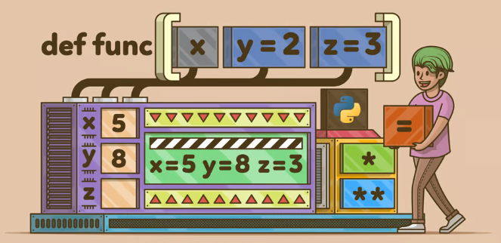
Funciones

Slide 2
Introducción
En Python, una función es un bloque de código que realiza una tarea específica.

Slide 3
¿Qué es una función?
A medida que los programas crecen en extensión y complejidad la resolución se torna más complicada y su depuración y modificaciones futuras resultan casi imposibles. Para resolver este tipo de problemas lo que se hace es dividir el programa en módulos más pequeños que cumplan una tarea simple y bien acotada llamados funciones.

Slide 4
¿Para qué sirve una función?
Las funciones sirven para descomponer una tarea específica en un bloque de código que se puede llamar varias veces desde cualquier parte del programa.
Las funciones permiten que el código sea modular, legible y fácil de mantener.

Slide 5

Objetivos de una función:
Minificación: Logramos que el programa sea más simple de comprender ya que cada función se dedica a realizar una tarea en particular.

Slide 6
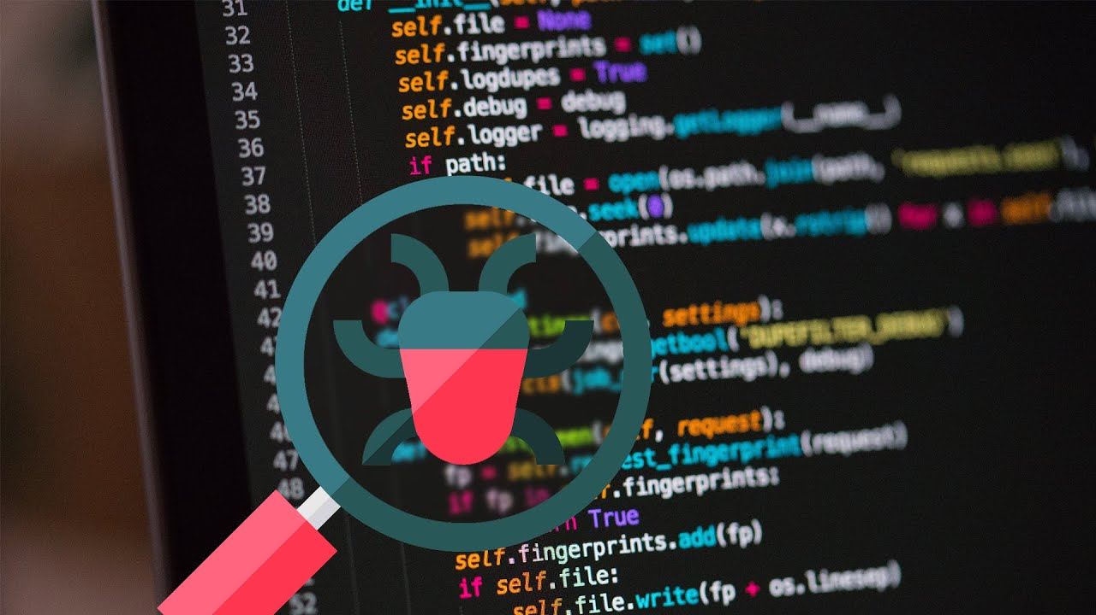
Objetivos de una función:
Depuración: La depuración queda acotada a cada función.

Slide 7

Objetivos de una función:
Modificación: Las modificaciones al programa se reducen a cada módulo.

Slide 8
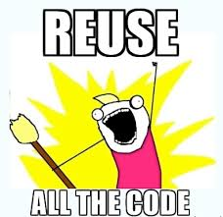
Objetivos de una función:
Reutilización: Cuando cada función está bien probada, se la puede usar las veces que se quiera y así reutilizar código.

Slide 9
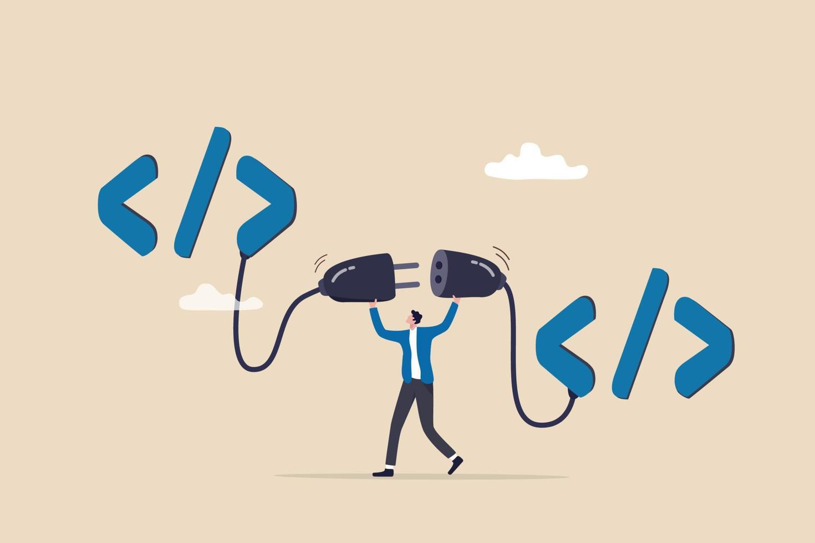
Objetivos de una función:
Independencia: Se obtiene una autonomía del código donde cada función es independiente de otra.

Slide 10
Componentes de una función:
def calcular_precio_con_iva(valor_sin_iva, iva=21):
’’’Documentación’’’
resultado = valor_sin_iva * (1 + (iva / 100))
return resultado
Palabra reservada
Nombre
Parámetro
Parámetro opcional
Documentación
Variable local
Valor del retorno

Slide 11
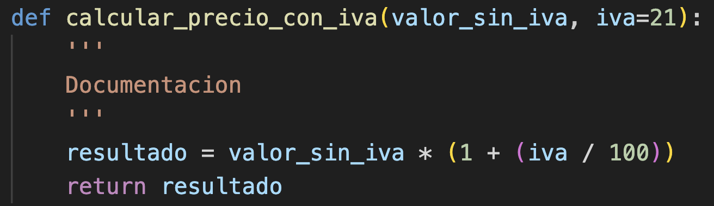
Componentes de una función:
Palabra reservada
Nombre
Parámetro
Parámetro opcional
Documentación
Valor del retorno
Variable local

Slide 12
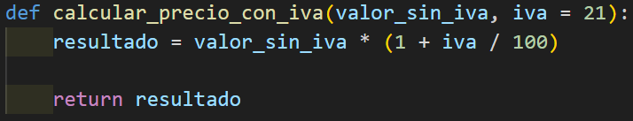
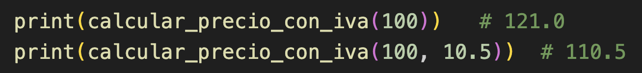
Desarrollo e invocación
Definición y desarrollo
Invocación o llamada

Slide 13
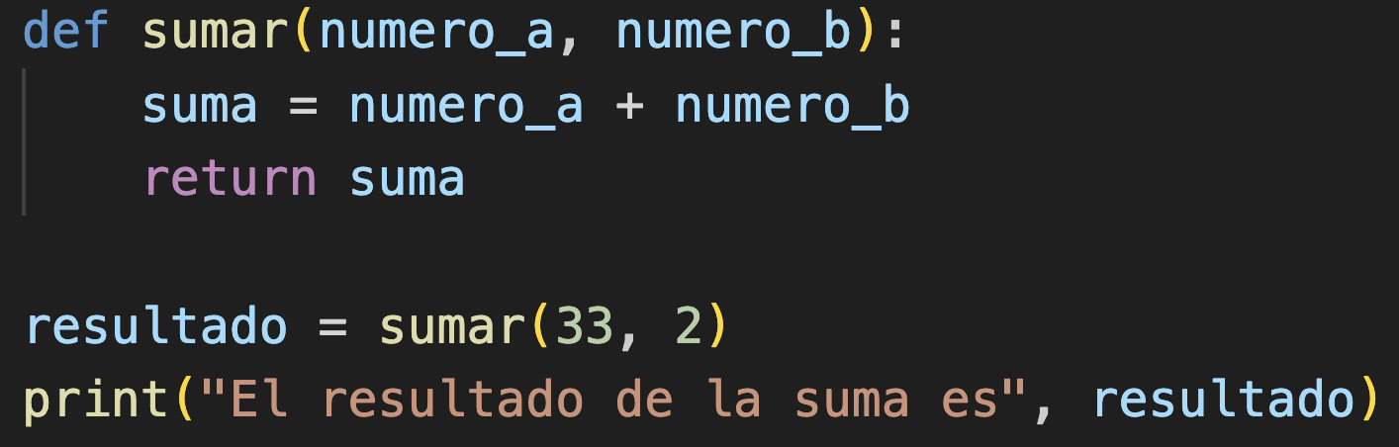
Palabras reservadas: def y return
El uso de def nos permite crear una función.
Podemos utilizar return para devolver un valor.

Slide 14
Nombre
Las funciones y las variables se deberán escribir en formato snake_case.
Las palabras separadas entre sí por barra baja (underscore) en vez de espacios y las letras en minúscula.
Las funciones representan una acción, por lo tanto, el nombre debe contener un verbo.
calcular_precio_con_iva()

Slide 15
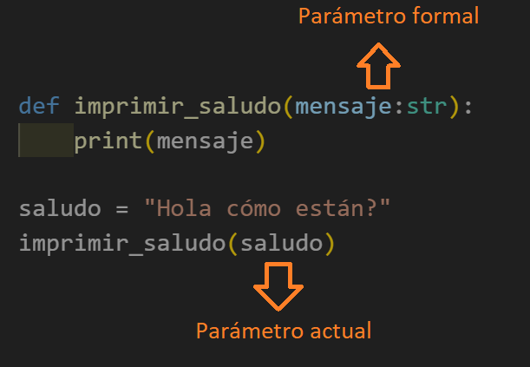
Tipos de parámetros
Parámetros Formales: son variables
locales declaradas en la definición
de la función, que se utilizarán para
recibir datos con los que va a operar
la misma.
Parámetros Actuales: son las
variables o datos que recibe la
función al momento de ser invocada.
Notes:
Parámetros / Argumentos

Slide 16
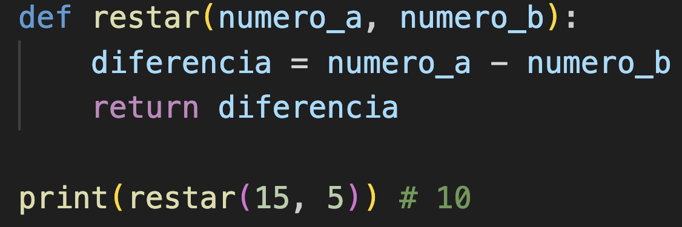
Parámetros por posición
La forma más intuitiva de trabajar con parámetros es pasandolos respetando la posición.

Slide 17
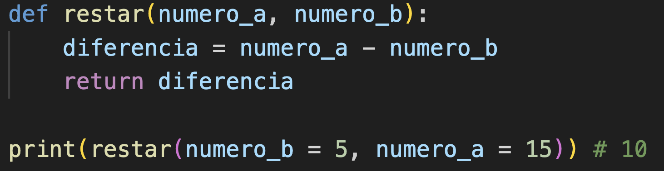
Parámetros por nombre
Otra forma de pasar parámetros a una función es asignando valores a las variables utilizando sus nombres.
def restar(numero_a, numero_b):
diferencia = numero_a - numero_b
return diferencia
print(restar(numero_b = 5, numero_a = 15)) # 10

Slide 18
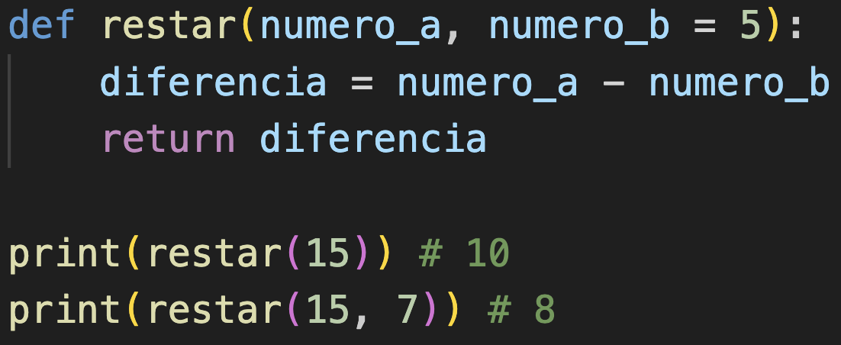
Parámetros opcionales
Python permite trabajar con parámetros opcionales o por defecto, estos deben ir siempre después de los obligatorios.

Slide 19
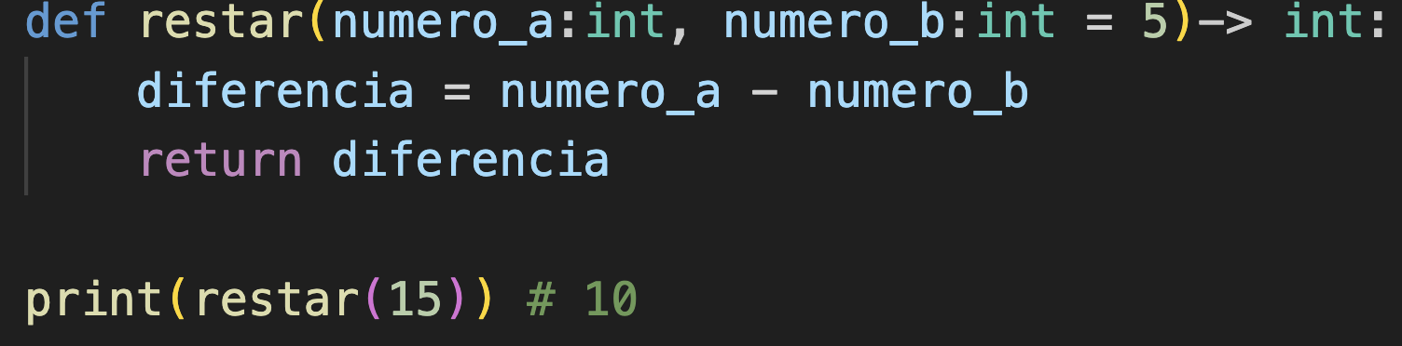
Parámetros y retorno con tipos
Se recomienda indicar que tipo de dato se espera que reciban los parámetros y que tipo de dato devuelve la función. * En Python estas indicaciones NO son restrictivas.
def restar(numero_a:int, numero_b:int = 5)-> int:
diferencia = numero_a - numero_b
return diferencia
print(restar(15)) # 10

Slide 20
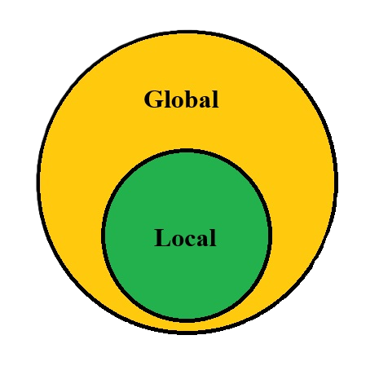
Variables locales y globales
Las variables locales son aquellas que se definen dentro de una función y solo son accesibles dentro de esa función.
Las variables globales son aquellas que se definen fuera de todas las funciones y son accesibles desde cualquier parte del programa.
El scope (ámbito de la función) es donde las variables locales nacen y mueren, este mismo está separado por sangría al igual que las estructuras lógicas y repetitivas.
Nota: las variables globales, dentro de una función, pueden ser modificadas solo si se las marca como globales dentro del scope de la misma.

Slide 21
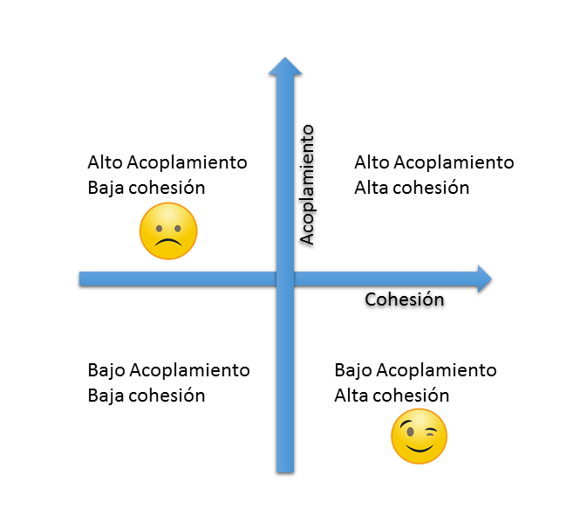
Cohesión y Acoplamiento :
Cohesión: Implica una conexión o unión que asegura que las partes de un todo estén bien integradas y funcionen juntas de manera efectiva.
Acoplamiento: Es la dependencia que tienen las funciones entre sí.

Slide 22
¿Qué es una Referencia?
Una referencia en programación es una forma de acceder a un valor mediante su dirección de memoria en lugar de interactuar directamente con el valor. Esto permite manipular el dato original sin crear copias adicionales, lo cual es eficiente en términos de recursos. Al utilizar una referencia, cualquier modificación realizada a través de ella afectará directamente al valor almacenado en esa dirección de memoria.

Slide 23
Pasaje por valor y por referencia en general :
En principio los conceptos de paso por valor y por referencia que aplican a la hora de cómo trata una función a los parámetros que se le pasan como entrada.
Por VALOR: la función creará una copia local de la variable y cualquier modificación sobre ella no tendrá ningún efecto sobre la original.
Por REFERENCIA: la función recibirá la dirección de memoria de la variable original y podrá realizar modificaciones directamente sobre ella.

Slide 24
Pasaje por valor y por referencia en Python :
En Python, los parámetros de una función se pasan por referencia, pero esta referencia es en realidad una referencia al objeto, no a la variable original. Esto significa que cuando se pasa una variable a una función, la función recibe una referencia al objeto al que apunta la variable.
Sin embargo, no puede modificar la variable original si el objeto al que apunta es inmutable, como números o cadenas de texto. En cambio, si el objeto es mutable, como una lista, un diccionario o una instancia de una clase, los cambios realizados dentro de la función afectarán al objeto original.

Slide 25
Pasaje por valor y por referencia

Slide 26
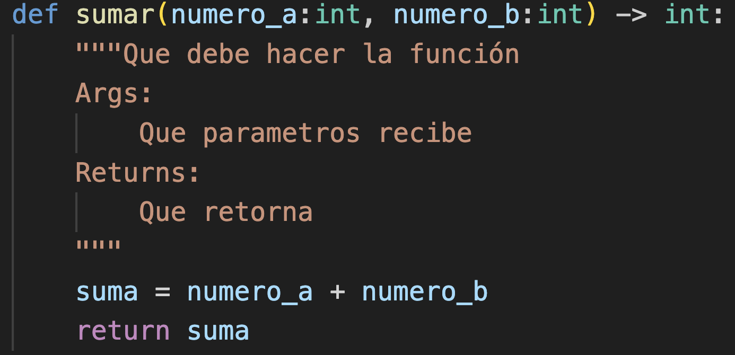
Documentación
La documentación de una función es fundamental para la claridad, comprensión, y mantenibilidad del código, facilitando tanto el trabajo individual como la colaboración en equipos de desarrollo.

Slide 27
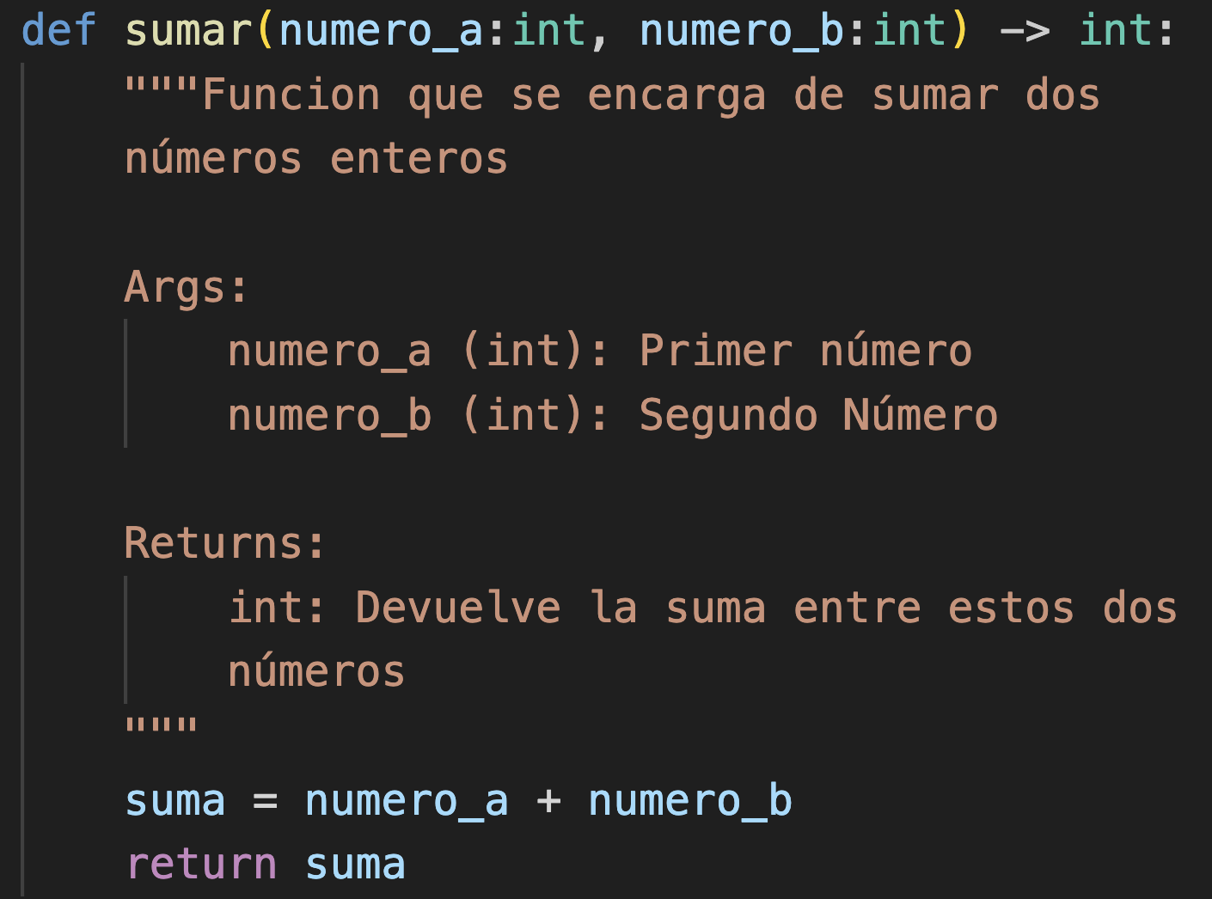
Ejemplo documentacion

